Slide 1
Remove background (chroma key)
Sinh viên:
17521259 Vũ Đức Vĩ
17521234 Lê Thanh Tùng

Slide 2
Table content
Tổng quan thuật toán
Phương pháp phát hiện background
Các phép toán cần sử dụng
Minh họa thuật toán
Demo

Slide 3
Tổng quan thuật toán
B1: Detect background color
B2: Detect background
B3: Remove background
B4: Replace background

Slide 4
Phương pháp phát hiện background
B1: Detect background color
B2: Detect background

Slide 5
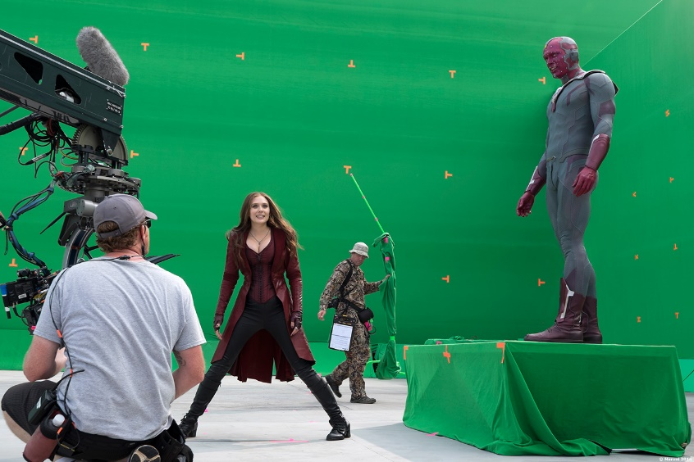

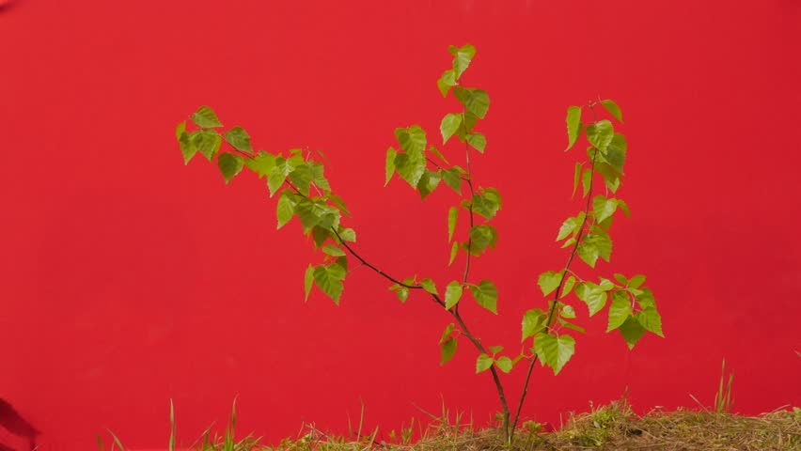
Phương pháp phát hiện background
mask = cv2.inRange(image, lower, upper)

Slide 6
Phương pháp phát hiện background
Tại sao không sử dụng hệ màu RGB
- Không thể phát hiện được ngưỡng màu sắc cần thiết
- RGB không đáp ứng như cầu detect bằng màu sắc
- Việc detect bằng hệ màu RGB khó khăn

Slide 7
Phương pháp phát hiện background
Giải pháp
- Sử dụng hệ màu HSV
- Khắc phục tình trạng không thể nhận diện ngưỡng màu sắc
- Điểm đặc biệt : detect dễ dàng, nhanh chóng

Slide 8
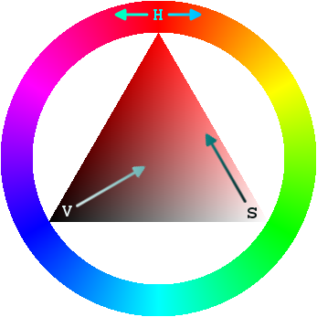
Phương pháp phát hiện background
mask = cv2.inRange(image, lower, upper)

Slide 9
Phương pháp thay thế background
B3: Remove background
B4: Replace background

Slide 10
Các phép toán cần sử dụng
mask = cv2.inRange(image,lower,upper)
mask_not = cv2.bitwise_not(mask)
final = cv2.bitwise_and(img_source, img_source, mask = mask_not)
final_output = final_not+final

Slide 11

Minh họa thuật toán

Slide 12
Minh họa thuật toán
B1: Detect background color
Màu xanh (green)
Sử dụng trackbar

Slide 13
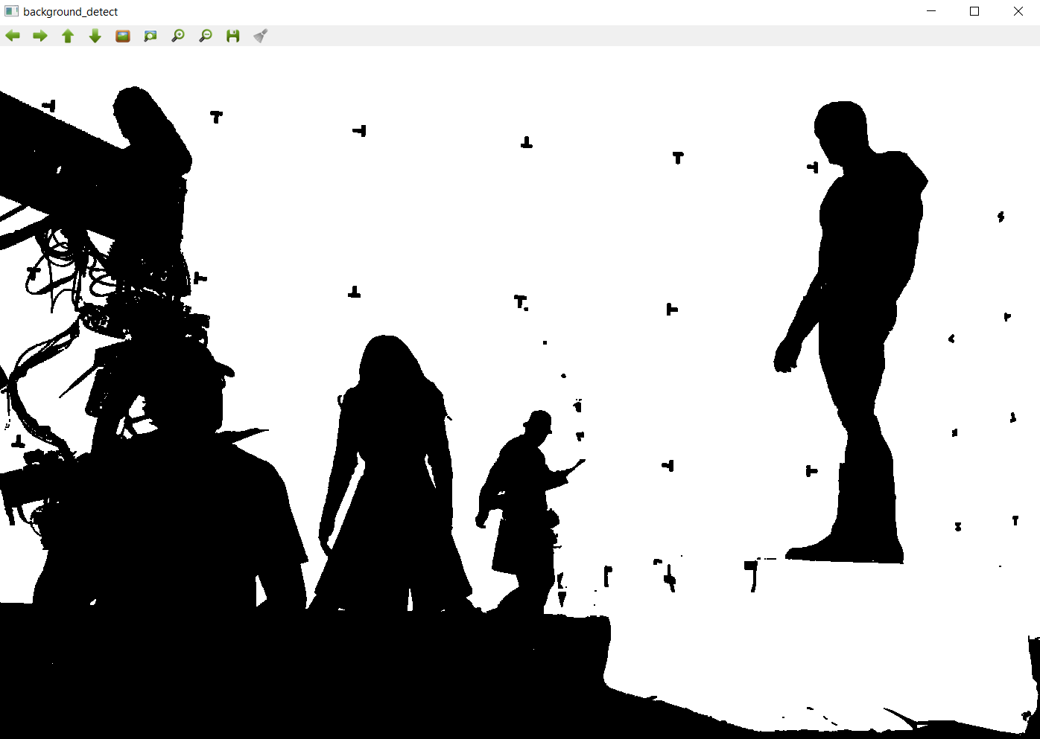
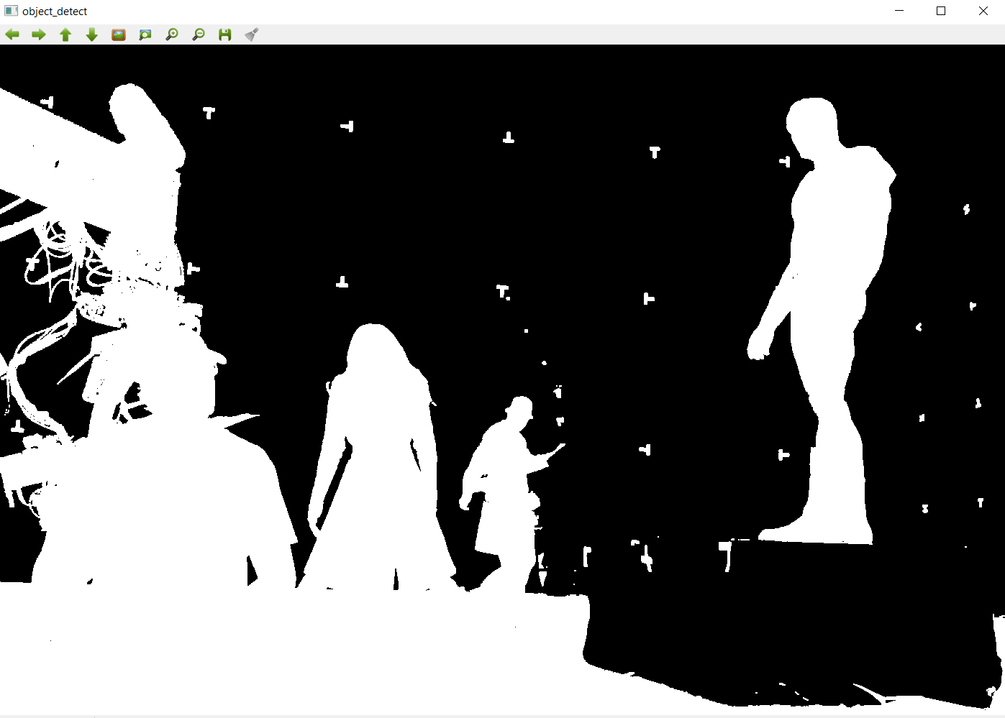
Minh họa thuật toán
B2: Detect background

Slide 14
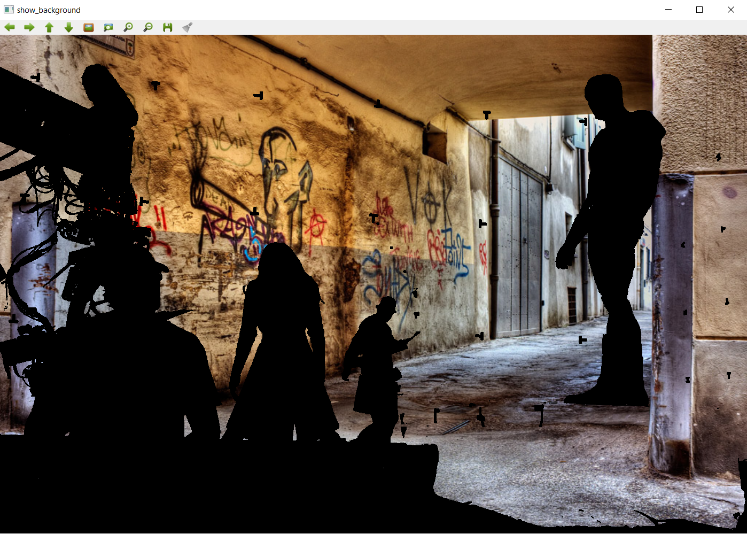
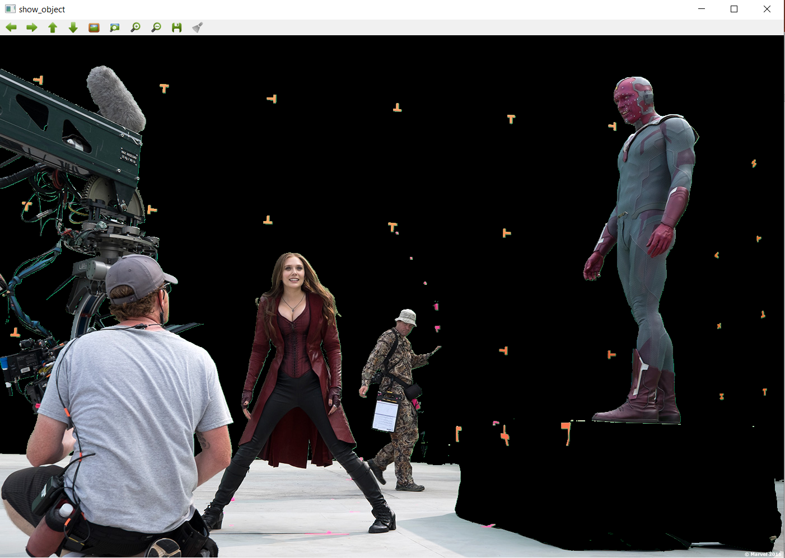
Minh họa thuật toán
B3: Remove background

Slide 15
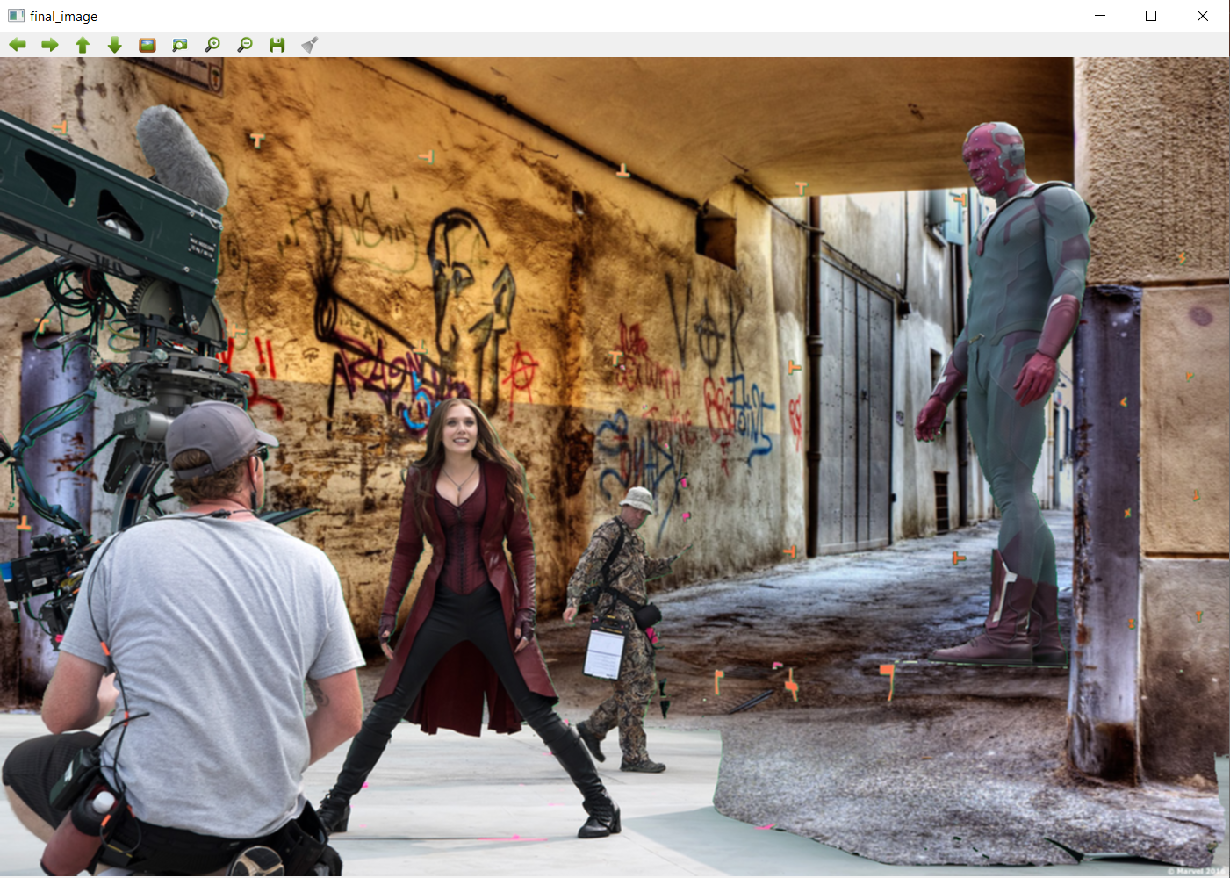
Minh họa thuật toán
B4: Replace background

Slide 16
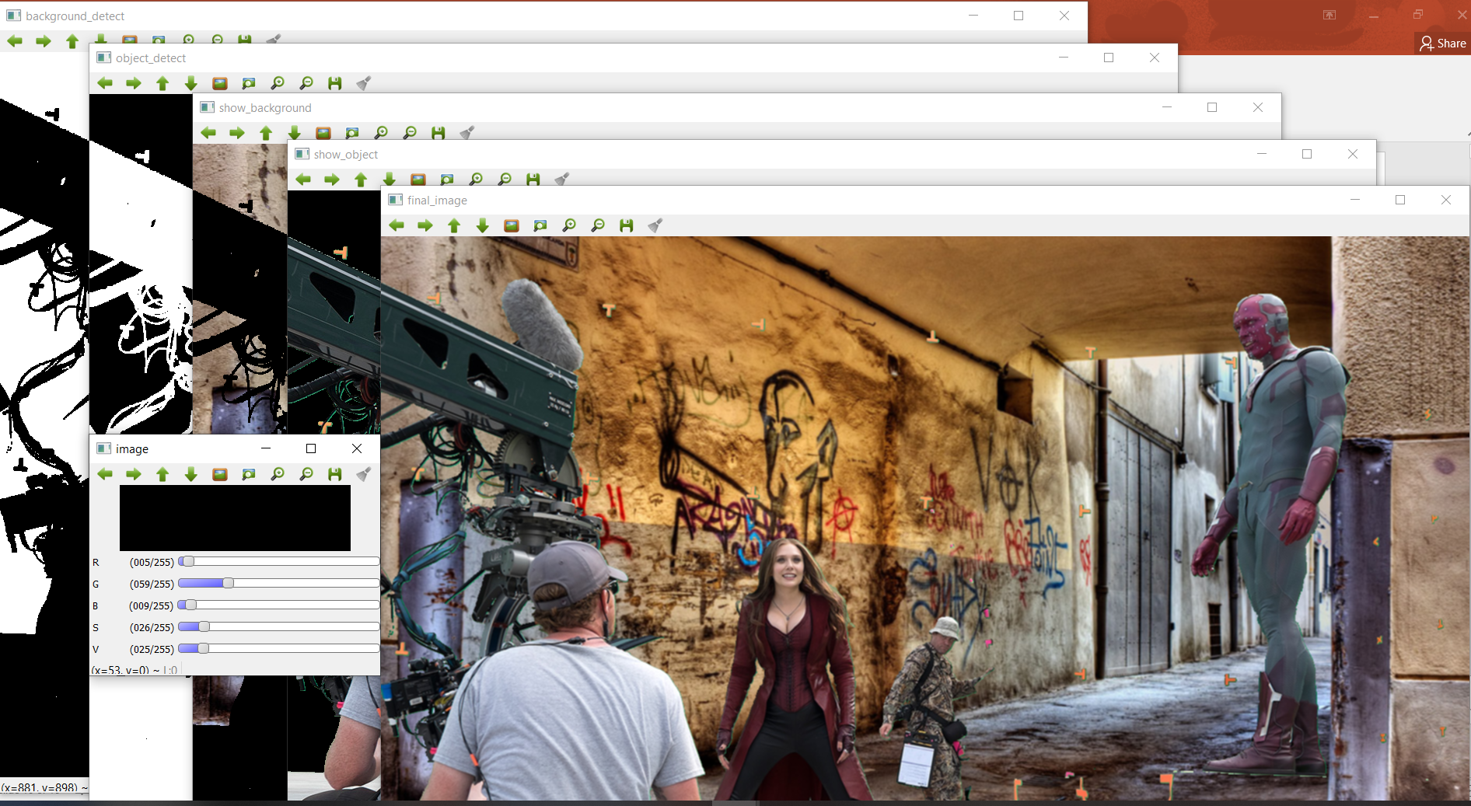
Demo

Slide 17
The end
Thank you for watching !

